Slide 1

LỚP 2A5
CHÀO MỪNG QUÝ THẦY CÔ GIÁO VỀ DỰ GIỜ
MÔN: ĐẠO ĐỨC
Lớp 2
Giáo viên: Trần Thị Mộng Dần

Slide 2


KHỞI ĐỘNG

Slide 3

Chủ đề 2:
BÀI 1
Kính trọng thầy giáo, cô giáo và yêu quý bạn bè
BÀI 4: YÊU QUÝ BẠN BÈ (TIẾT 2)

Slide 4
















Mục tiêu
* Củng cố kiến thức đã học
* Thực hành xử lý tình huống cụ thể
* Thực hiện được hành động và lời nói thể hiện sự yêu quý bạn bè.
Notes:
Bài giảng được thiết kế bởi: Hương Thảo

Slide 5
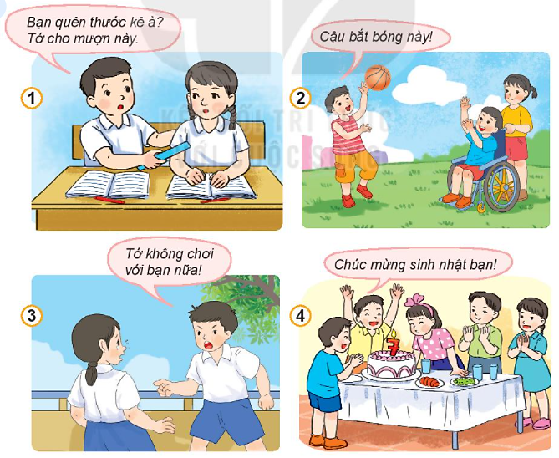
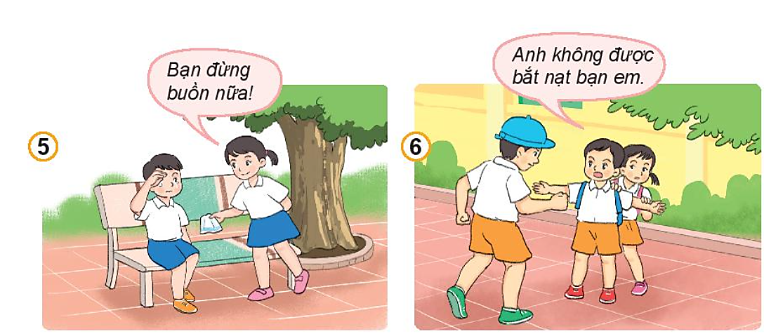

1
Em đồng tình hoặc không đồng tình với việc làm nào? Vì sao?

Slide 6
Việc làm thể hiện sự yêu quý bạn bè
Giúp đỡ khi bạn gặp khó khăn
Hỏi thăm khi bạn ốm, bạn có chuyện buồn
Rủ bạn cùng học cùng chơi
Giảng bài cho bạn khi bạn chưa hiểu
Chúc mừng bạn khi ban có niềm vui

Slide 7
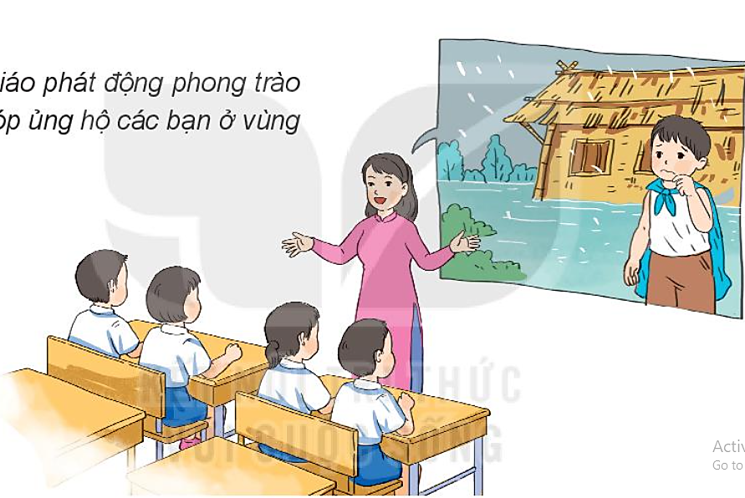
2
Em sẽ làm gì trong các tình huống sau?
Cô giáo phát động phong trào quyên góp ủng hộ vùng lũ lụt.

Slide 8
Video Ủng hộ

Slide 9
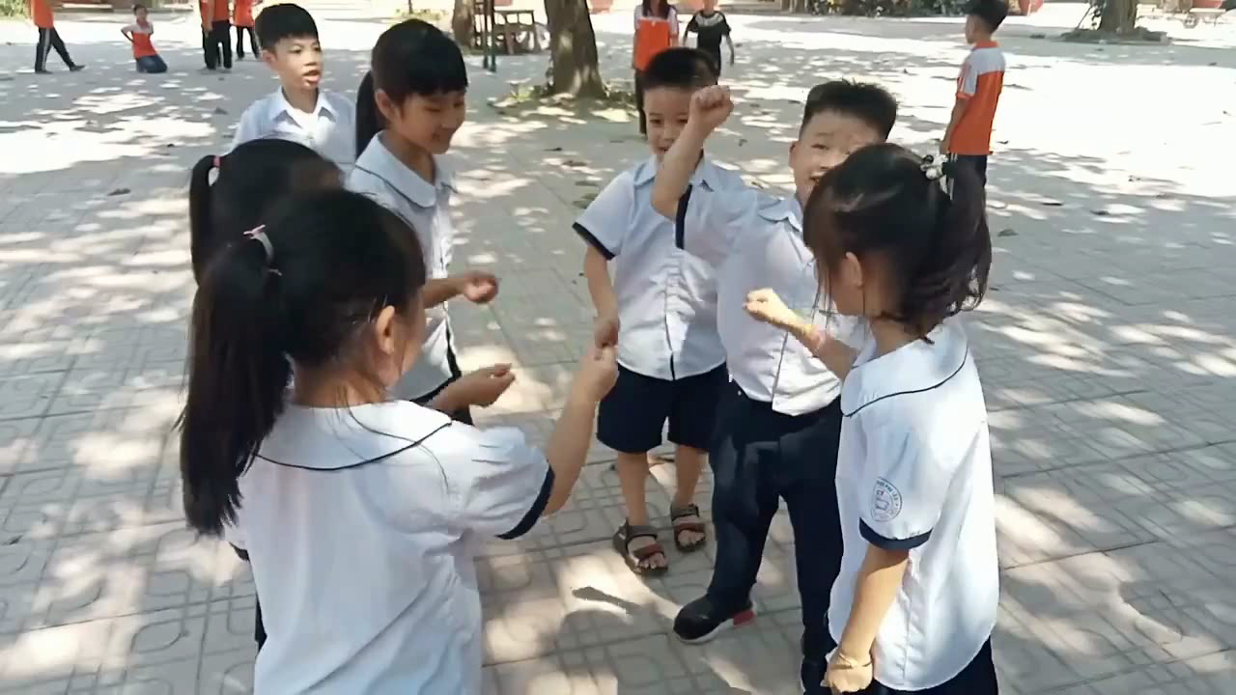
Bạn bị ngã khi chơi trên sân trường

Slide 10
THỰC HÀNH
Nói lời chúc mừng
khi bạn có niềm vui
Hỏi thăm khi bạn có
chuyện buồn

Slide 11
Vận dụng
* Chia sẻ những việc em đã làm và sẽ làm để thể hiện sự yêu quý bạn bè.
* Tìm hiểu về một bạn có hoàn cảnh khó khăn trong lớp hoặc trong trường, lập kế hoạch giúp đỡ bạn.

Slide 12


Slide 13



CẢM ƠN QUÝ THẦY CÔ GIÁO

